Slide 1
Для чего важна красивая и правильная речь ребенку

Slide 2
Не коверкать слова, говорить правильно
инсценировка сказок
Читать больше с ребенком, стихи, рассказы сказки.
Красивая речь
Развивать мелкую моторику, играйте в пальчиковые игры.
Выполнять артикуляционную гимнастику ( игры с язычком)
Поощрять ребенка, хвалить ребенка.

Slide 3
Роль сказок
Детская сказка – необходимый элемент воспитания ребенка, она доступным языком рассказывает ему о жизни, учит, освещает проблемы добра и зла, показывает выход из сложных ситуаций. Сказка — это язык детей, для них он наиболее информативен, нежели стиснутая пресная взрослая речь. Поэтому, если мы – взрослые хотим помочь, объяснить, поддержать, открыть что-то своему ребенку, то нужно заново освоить забытый детский язык – сказку.
Рассказывая и читая сказки, мы воспитываем ребенка, развиваем его внутренний мир, даем знания о законах жизни и способах проявления творческой смекалки.
Дети, которым читали сказки с раннего детства, быстрее начинают говорить не просто набором слов, а выражаясь на хорошем литературном языке.
Сказка формирует у ребенка на всю жизнь основы поведения и общения, учит упорству, терпению, умению ставить цели и идти к ним. Слушая сказки, дети накапливают в подсознании механизмы решения жизненных ситуаций, которые при необходимости активизируются.
Сказка развивает творческий потенциал, фантазию, воображение и сочувствие маленького человечка.
В сказке всегда есть урок, но урок очень мягкий, добрый, скорее — это дружеский совет.
Так почему бы не использовать сказку для исправления детской речи?
Предлагаемые сказки придуманы для отработки комплексов упражнений, развивающих правильный артикуляционный уклад различных звуков. Можно рассказывать сказку и одновременно выполнять упражнения.

Slide 4
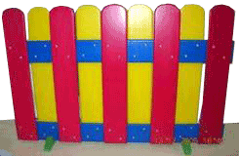
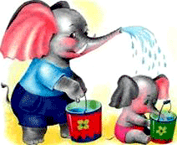
Игры с язычком
«Заборчик»
- Рот закрыт. Верхние и нижние зубы обнажены.
Губы растянуты в улыбке.
Подъезжает шофёр,
Ну, а впереди – забор.
Тормозит и назад.
И так восемь раз подряд.
«Лопаточка»
«Лопаточка» - Рот открыт, широкий расслабленный язык лежит на нижней губе.
Язык широкий покажи
И лопатку подержи
«Улыбочка-хоботок»
«Улыбка» - Удержание губ в улыбке. Зубы не видны.
«Хоботок» - Вытягивание сомкнутых губ вперёд.
Улыбайся народ,
Потом губы – вперёд!
И так делаем раз шесть.
Всё! Хвалю! Начало есть

Slide 5
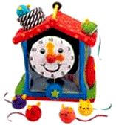
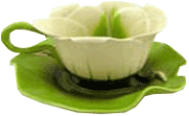
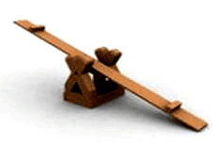
«Часики»
- Рот приоткрыт. Губы растянуты в улыбку. Кончиком узкого языка попеременно тянуться под счёт педагога к уголкам рта.
Маятник туда, сюда
Делает вот так: «Раз – два»
«Чашечка»
- Рот открыт. Губы в улыбке. Язык высунут. Боковые края и кончик языка подняты, средняя часть спинки языка опущена, прогибается к низу. В таком положении язык удержать от 1 до 5-10.
Язычок наш поумнел.
Чашку сделать он сумел.
Можно чай туда налить.
И с конфетами попить.
«Качели»
- Рот открыт. Напряжённым языком тянуться к носу и подбородку, либо к верхним и нижним зубам.
А сейчас качели вверх
Тянем, тянем до небес.
Вниз теперь их полёт
И никто не отстаёт.
«Змейка»
- Рот открыт. Узкий напряжённый язык выдвинут вперёд.
Осторожно народ:
Змея в пещере живёт.
Кто её не хвалит,
Того она ужалит.

Slide 6
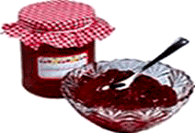
«Вкусное варенье»
- Слегка приоткрыть рот и широким передним краем языка облизать верхнюю губу (язык – широкий, боковые края его касаются углов рта), делая движения языком сверху вниз, а не из стороны в сторону. Следить, чтобы работал только язык, а нижняя челюсть не помогала, не «подсаживала» язык наверх – она должна быть неподвижной (можно придерживать её пальцем).
Губка верхняя в варенье
Ах, неаккуратно ел.
Вот облизывать придётся
Будто нету других дел.
«Трубочка-желобок»
- Рот открыт. Боковые края языка загнуты вверх.
Ну-ка делай, дружок!
Язычок в желобок.
Щёки ты не надувай,
Губками прижимай!
Плавно воздух выпускается
Желобок не разрушается.

Slide 7
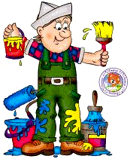
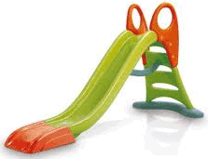
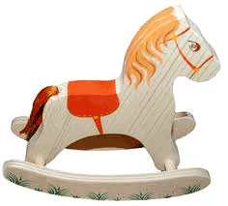
«Маляр»
- Рот открыт. Широким кончиком языка, как кисточкой, ведём от верхних зубов до мягкого нёба.
Язычок наш – кисточка, нёбо – потолок.
Белит нёбо кисточка за мазком, мазок.
Сделано немало, кисточка устала.
«Горка»
- Рот открыть. Кончик языка упереть в нижние зубки, спинку языка поднять вверх.
Санки привезли ребятки
Горка есть и – всё в порядке!
«Лошадка»
- Присосать язык к нёбу, щёлкнуть языком. Цокать медленно и сильно, тянуть подъязычную связку.
Вот лошадка скачет ловко,
У лошадки есть сноровка!
Много, много в цирке лет,
А ребятам всем – привет

Slide 8
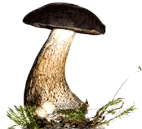
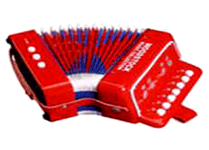
«Грибок»
- Рот открыт. Язык присосать к нёбу.
На тонкой ножке вырос гриб,
Он не мал и не велик.
Присосался язычок!
Несколько секунд – молчок!
«Гармошка»
- Рот раскрыт. Язык присосать к нёбу. Не отрывая язык от нёба, сильно оттягивать вниз верхнюю челюсть.
Непослушный язычок
Делает вот так – молчок!
Челюсть нижняя вниз
Это вовсе не каприз.
Гармошку делать продолжаем!
Рот закрываем, открываем.

Slide 9
Пальчиковая гимнастика
«Замок»
На двери висит замок —
Кто его открыть бы смог?
(Быстрое соединение пальцев в замок.)
Потянули…
(Тянем кисти в стороны.)
Покрутили…
(Волнообразные движения.)
Постучали…
(Пальцы сцеплены в замок, дети стучат ладонями.)
И открыли!
(Пальцы расцепились.)
«Помиримся»
Два больших пальца спорят:
(Дети сжимают руки в кулаки, сближают их и помещают перед грудью.)
Кто главней из них двоих?
(Вытягивают вверх большие пальцы и начинают их сгибать и разгибать.)
Не дадим случиться ссоре
И помирим тут же их.
(Сцепляют большие пальцы друг с другом.)
«Удивительно»
Наши пальцы сжались тесно.
Удивительно интересно!
(Дети сжимают левую руку в кулак.)
Видно, им прохладно стало,
(Правой рукой обхватывают кулак и сильно сжимают.)
Их укроем одеялом.
(Затем меняют руки. Потом опускают руки и слегка трясут ими.)

